Slide 1

Docker基礎
Tommy

Slide 2
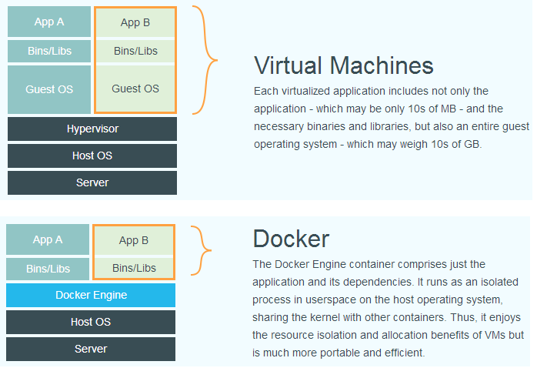
VM or Docker?
Docker / Container

Slide 3
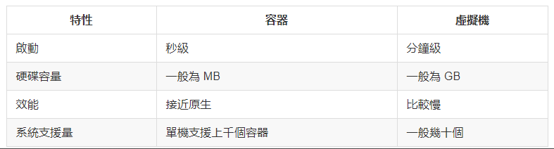
VM or Docker?
對比總結

Slide 4
Docker效益
更快速的交付和部署
對開發和維運（DevOps）人員來說，最希望的就是一次建立或設定，可以在任意地方正常執行。
更有效率的虛擬化
Docker 容器的執行不需要額外的虛擬化支援，它是核心層級的虛擬化，因此可以實作更高的效能和效率。
更輕鬆的遷移和擴展
Docker 容器幾乎可以在任意的平台上執行，包括實體機器、虛擬機、公有雲、私有雲、個人電腦、伺服器等。
更簡單的管理
使用 Docker，只需要小小的修改，就可以替代以往大量的更新工作。
Notes:
本頁請列舉並說明2020會有什麼跟之前不一樣的計畫?包括新產品、新技能培養……etc

Slide 5
Docker要素
（Registry）
映像檔(Image)
Docker 映像檔就是一個唯讀的模板。
例如：一個映像檔可以包含一個完整的 ubuntu 作業系統環境，裡面僅安裝了 Apache 或使用者需要的其它應用程式。
映像檔可以執行建立 Docker 容器。
容器(Container)
容器是從映像檔建立的執行實例。它可以被啟動、開始、停止、刪除。每個容器都是相互隔離的、保證安全的平台。
映像檔是唯讀的，容器在啟動的時候建立一層可寫層作為最上層
倉庫(Repository)
倉庫是集中存放映像檔檔案的場所。實際上，倉庫註冊伺服器(Registry)上往往存放著多個倉庫，每個倉庫中又包含了多個映像檔，每個映像檔有不同的標籤（tag）。
倉庫分為公開倉庫（Public）和私有倉庫（Private）兩種形式。
最大的公開倉庫是 Docker Hub，存放了數量龐大的映像檔供使用者下載。
Notes:
本頁請列舉並說明2020會有什麼跟之前不一樣的計畫?包括新產品、新技能培養……etc

Slide 6
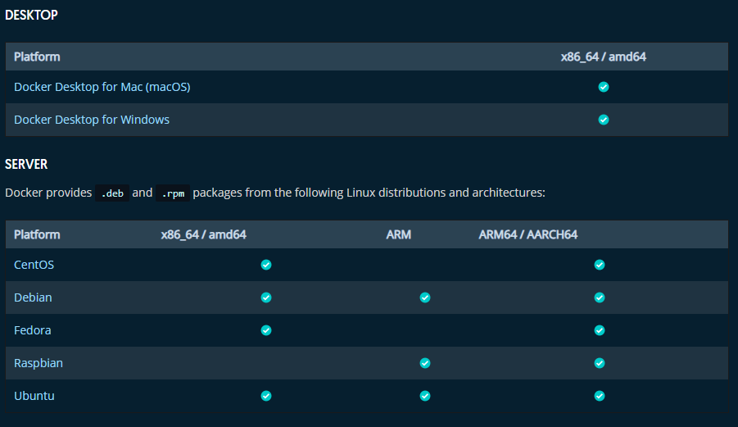
安裝 Docker
https://docs.docker.com/engine/install/

Slide 7

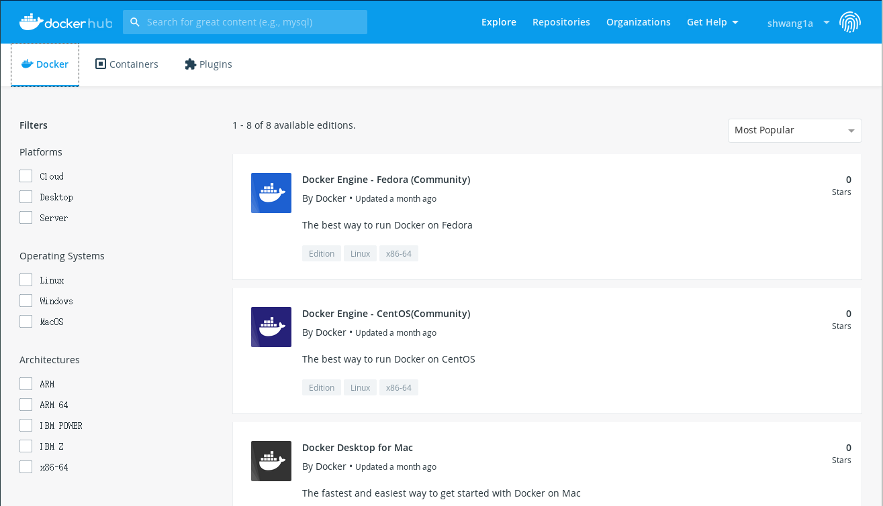
^{從Docker Hub開始}
https://hub.docker.com

Slide 8
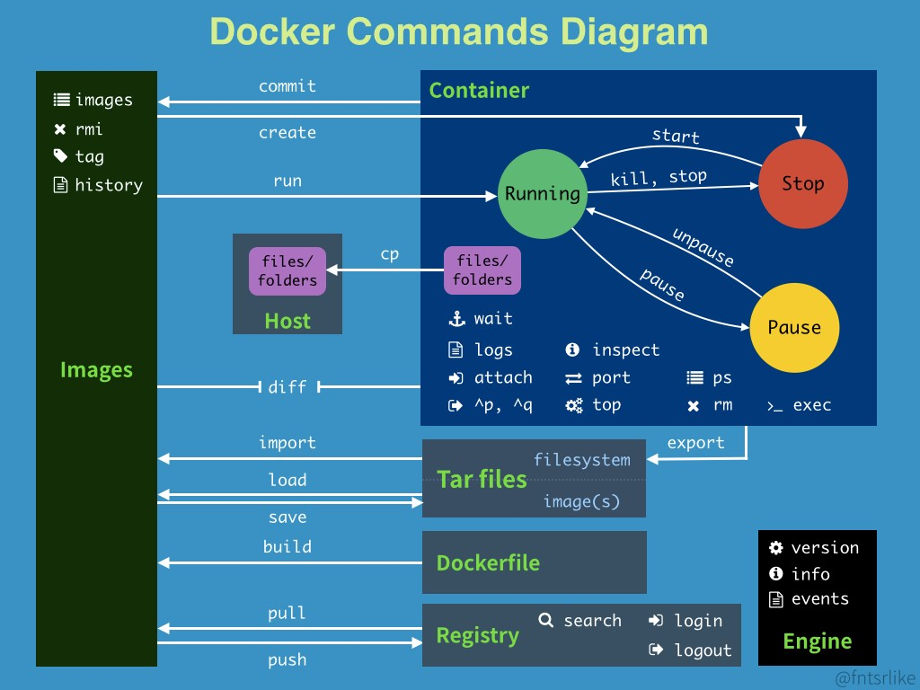
Notes:
https://docs.docker.com/engine/reference/commandline/docker/

Slide 9
版本資訊
$docker version
$docker info

Slide 10
搜尋映像檔
$docker search image-name
$docker search mysql
$docker search nginx

Slide 11
抓取映像檔
$docker pull ubuntu
$docker pull Ubuntu:16.04
$docker pull mysql:latest
$docker images #列出本地端映像檔

Slide 12
下載執行映像檔
$docker run IMAGE_ID
$docker run ubuntu:16.04
$docker run -it ubuntu:16.04 bash
$docker run –it –-rm ubuntu:16.04 bash
$docker container ls
$docker ps

Slide 13
下載執行映像檔
$docker run –it -–name myOS Ubuntu:16.04
$docker run -d -p 3307:3306 -e MYSQL_ROOT_PASSWORD=1234 mysql
$docker exec –it Container_ID bash
$mysql –u root -p
$ docker inspect b6c01b68323c | grep IPAddre
$mysql -u root -p -P 3306 -h Container的IP
Notes:
docker exec –it Container_ID bash
GRANT ALL ON *.* TO ‘root'@'localhost';
GRANT ALL ON *.* TO ‘root'@'%';
FLUSH PRIVILEGES;
設定Volumns
$mkdir -p /docker/mysql-data
$docker run -d -p 3307:3306 -e MYSQL_ROOT_PASSWORD=1234 -v=/root/docker/mysql-data:/var/lib/mysql mysql

Slide 14
啟動及停止容器
$docker stop CONTAINER_ID
$docker stop NAMES
$docker container ls -a
$docker ps –a
$docker start CONTAINER_ID
$docker start NAMES

Slide 15
Attach/刪除 容器
$docker run -it -d ubuntu:16.04 bash
$docker attach Container_ID
$docker rm Container_ID
$docker rm $(docker ps -a -q)

Slide 16
刪除 映像檔
$docker rmi -f Image_ID
$docker rmi $(docker images -q)

Slide 17
建立Dockfile 產生 Image
Dockerfile
FROM python:3
ADD my_script.py /
RUN pip install pystrich
CMD [ "python", "./my_script.py" ]
Notes:
FROM 設定基底映像檔
ADD 複製Host端檔案至容器內
ENV 設定容器內的環境變數
WORKDIR 設定容器內的工作路徑
RUN 執行容器內的指令
CMD 設定可執行之程式
my_script.py檔案內容
# Sample taken from pyStrich GitHub repository
# https://github.com/mmulqueen/pyStrich
from pystrich.datamatrix import DataMatrixEncoder
encoder = DataMatrixEncoder('This is a DataMatrix.')
encoder.save('./datamatrix_test.png')
print(encoder.get_ascii())

Slide 18
Dockfile 產生 Image
$ docker build –t name path
$ docker build –t python-barcode .
$ docker run python-barcode

Slide 19
由Container 產生 Image
$docker commit Container_ID name
儲存 Container到tar
$docker export Container_name > name.tar
由tar 產生 Image
$docker import name.tar Image_name:Tag

Slide 20
Push映像檔到Docker Hub
$docker login
$docker tag python-barcode shwang1a/python-barcode
$docker push shwang1a/python-barcode
$docker logout

Slide 21
清除Docker不用的東東
$docker image prune
$docker builder prune
$docker network prune
$docker volume prune (小心!!)
$docker system prune (小心!!)
$docker system df
Notes:
$docker system prune
- all stopped containers
- all networks not used by at least one container
- all dangling(無tag的)images
- all dangling build cache
$docker system df
TYPE TOTAL ACTIVE SIZE RECLAIMABLE
Images 12 0 2.209GB 2.209GB (100%)
Containers 0 0 0B 0B
Local Volumes 0 0 0B 0B
Build Cache 0 0 0B 0B

